Slide 1
Trávicí soustava
játra

Slide 2
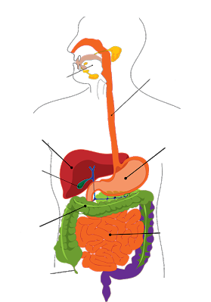
Trávicí soustava
hltan
ústa
jícen
játra
žaludek
žlučník
Slinivka břišní
tlusté střevo
tenké střevo
slepé střevo
apendix
konečník

Slide 3
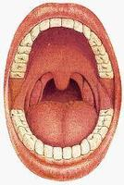
ústa
SLINIVKA BŘIŠNÍ
DVANÁCTNÍK
SLINY
25
PŘÍUŠNÍ ŽLÁZA
ŽLUČ
ŠPIČÁK
SKLOVINA
HLTAN
PTYALIN
TUKY
ENZYMY
32
SLINIVKA BŘIŠNÍ
HCl
20
CUKRY
BÍLKOVINY
KORUNKA

Slide 4
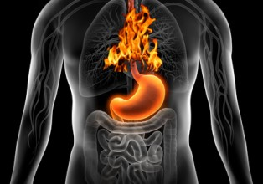
Žaludek
TRÁVENÍ
PŘÍUŠNÍ ŽLÁZA
KLKY
DVANÁCTNÍK
PEPSIN
25
SLINIVKA BŘIŠNÍ
ŽALUDEČNÍ ŠTÁVY
BÍLKOVINY
ŠPIČÁK
32
SKLOVINA
HLTAN
PTYALIN
TUKY
jícen
ŽLUČ
SLINIVKA BŘIŠNÍ
HCl
20
CUKRY
VŘEDY
KORUNKA
TRÁVENINA

Slide 5
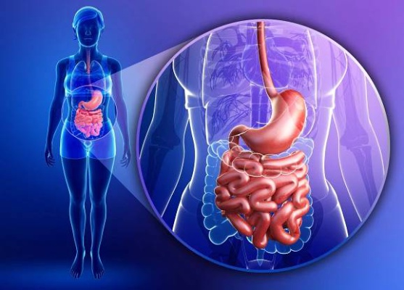
Tenké střevo
TRÁVENÍ
PŘÍUŠNÍ ŽLÁZA
KLKY
DVANÁCTNÍK
PEPSIN
25
SLINIVKA BŘIŠNÍ
ŽALUDEČNÍ ŠTÁVY
ŽLUČNÍK
BÍLKOVINY
STOLIČKA
KYČELNÍK
SKLOVINA
HLTAN
PTYALIN
TUKY
Žaludek
ŽLUČ
VSTŘEBÁVÁNÍ
SLINIVKA BŘIŠNÍ
LAČNÍK
CUKRY
TRÁVENINA
VŘEDY
KORUNKA

Slide 6
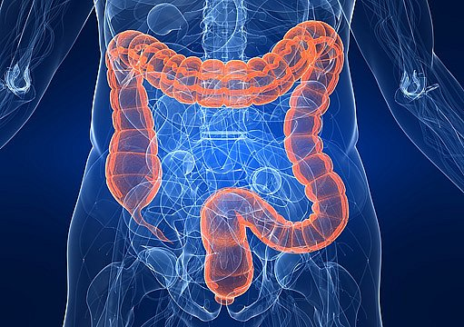
TlustÉ střevo
TRÁVENÍ
PŘÍUŠNÍ ŽLÁZA
KLKY
SLEPÉ STŘEVO
KYČELNÍK
PEPSIN
25
BAKTERIE
ÚSTA
BÍLKOVINY
ZUBOVINA
SKLOVINA
METHAN
TRAČNÍK
APENDIX
TUKY
Žaludek
ŽLUČ
VSTŘEBÁVÁNÍ
SLINIVKA BŘIŠNÍ
LAČNÍK
CUKRY
TRÁVENINA
VŘEDY
KONEČNÍK

Slide 7
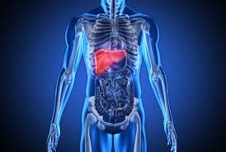
Játra
Největší žláza lidského těla
Uloženy na pravé straně břišní dutiny

Slide 8
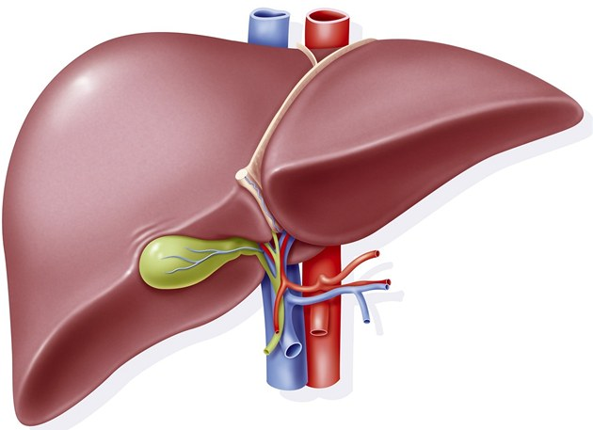
Játra
Tvoří se zde žluč (Ta se hromadí ve žlučníku a žlučovodem do dvanáctníku)
Rozkládá se zde hemoglobin na žlučová barviva
Zachycují jedovaté látky
„naše čistička těla“
Přeměňuje živiny(glukóza na glykogen)

Slide 9
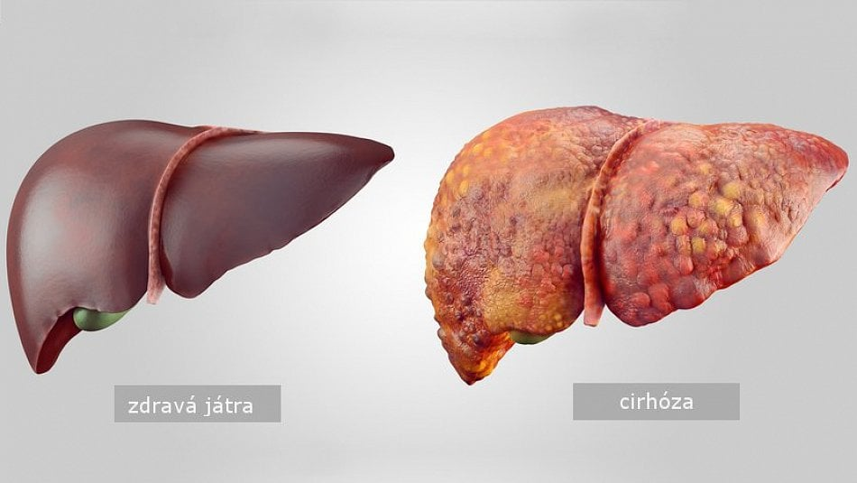
Játra poškozená alkoholem

Slide 10
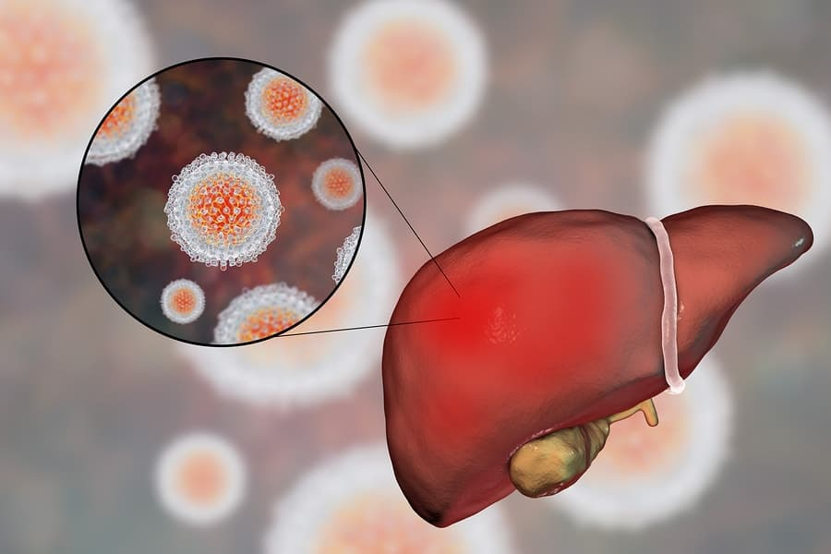
infekční žloutenka
Hepatitida
Virové onemocnění
Existuje několik typů
Nejčastější typ „A“ – nemoc špinavých rukou

